Slide 1


Název školy: ZŠ Štětí, Ostrovní 300
Autor: Vlasta Hackelová
Název materiálu:
VY_32_INOVACE_ NJ.8.A.13_berlin_reisebericht
Datum : 29. 1. 2012
Ročník : osmý
Vzdělávací oblast : Jazyk a jazyková komunikace
Předmět : Německý jazyk
Název: Berlin - Reisebericht
Číslo operačního programu: CZ.1.07/1.4.00/21.1693
Název projektu: PRIMA ŠKOLA
Anotace : Německý jazyk pro 8. ročník
Berlin – was können wir dort besuchen.
Vyprávění o Berlíně. Používání podmětu „man“,
části dne, časové údaje.

Slide 2
BERLIN
Berlín.
Prohlédni si obrázky
a potom připrav informace
pro skupinu turistů o tom, co
můžeme v Berlíně navštívit.
Jako vedoucí skupiny turistů
současně uveď, co navštíví
v pondělí, v úterý atd. a v kolik
hodin se prohlídka uskuteční.

Slide 3
Části dne a používání podmětu „man“.
Kdy ?
Ráno.
Am Morgen.
Dopoledne.
Am Vormittag.
V poledne.
Zu Mittag.
Odpoledne.
Am Nachmittag
Večer.
Zu Abend, am Abend.
V noci.
In der Nacht.
V kolik hodin ?
Um 15 Uhr
Um 2 Uhr
Co zde mohu vidět ?
Was kann man hier sehen?
Co je tady možné navštívit ?
Was kann man hier besuchen?

Slide 4
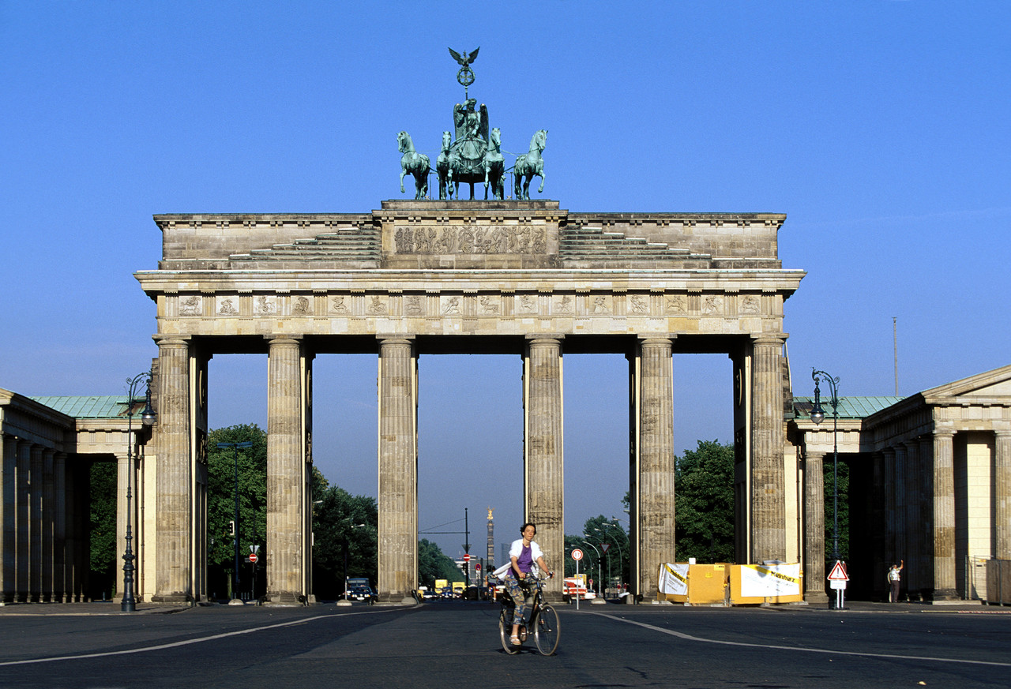
Brandenburger Toor

Slide 5
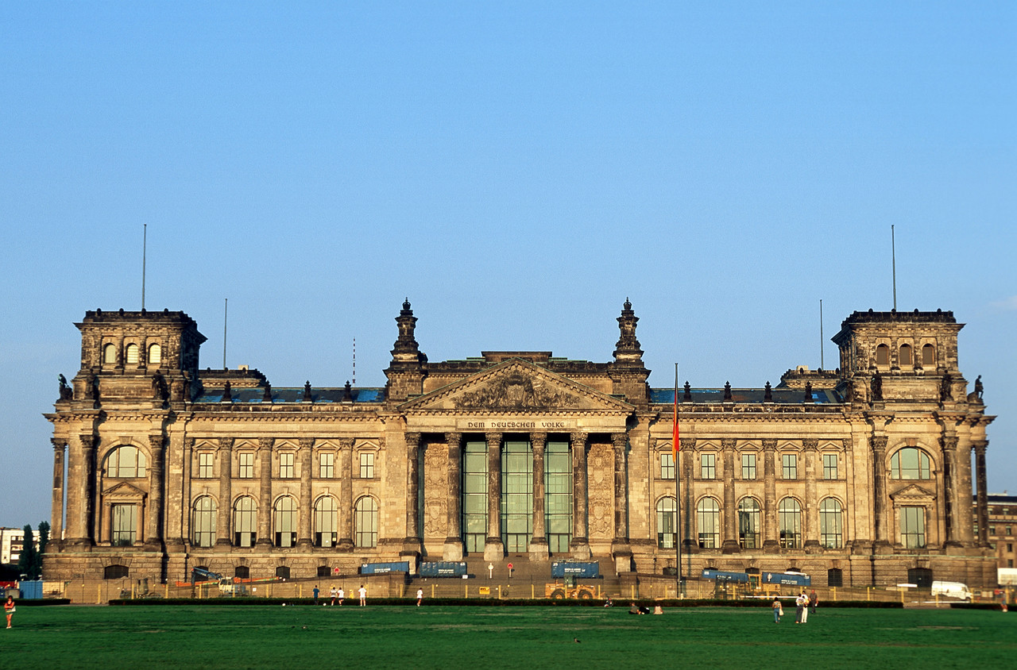
Reichstag

Slide 6
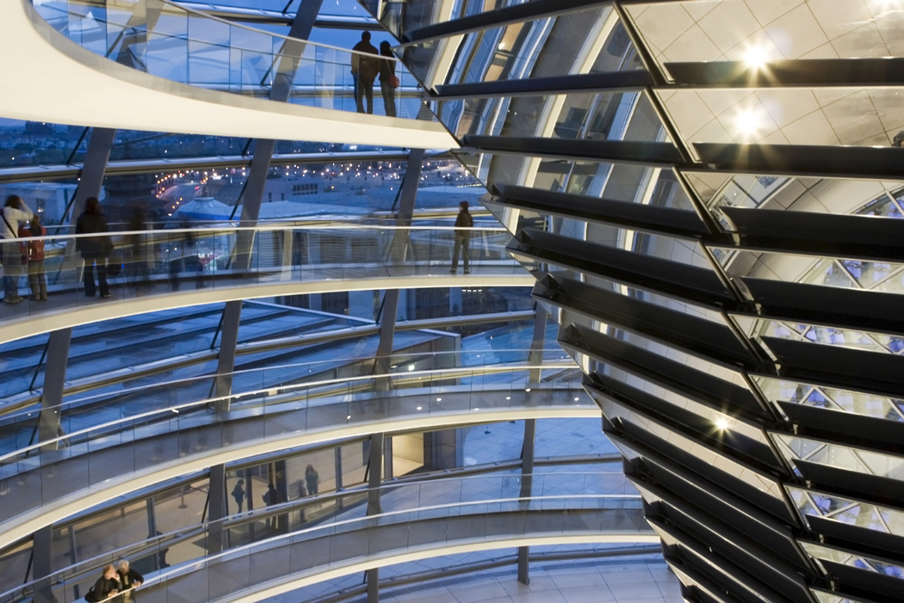
Reichstag

Slide 7
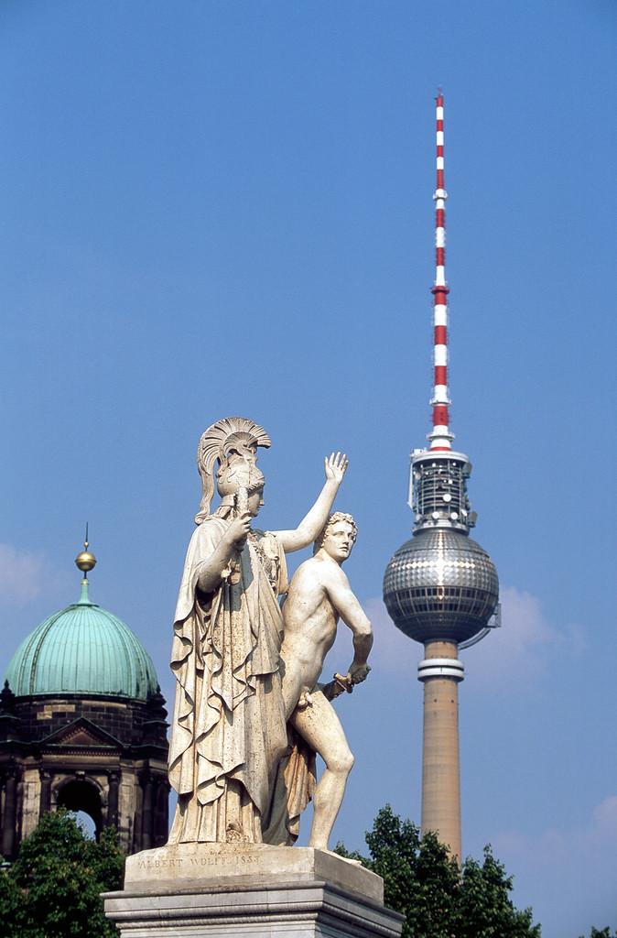
Fernsehturm

Slide 8
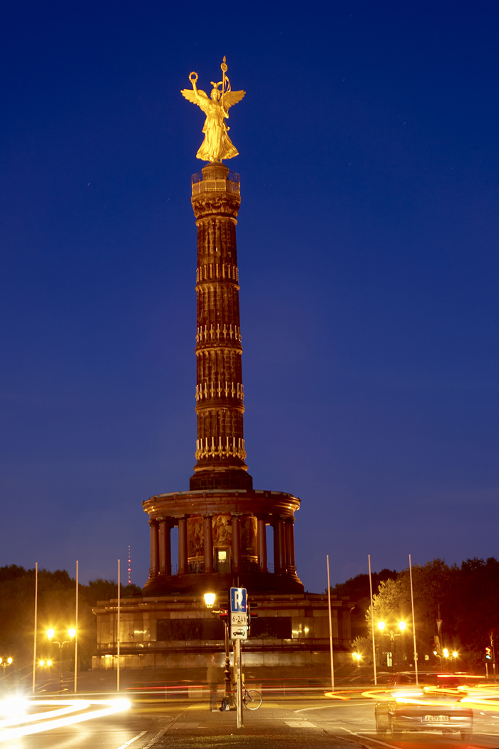
Siegessäule

Slide 9
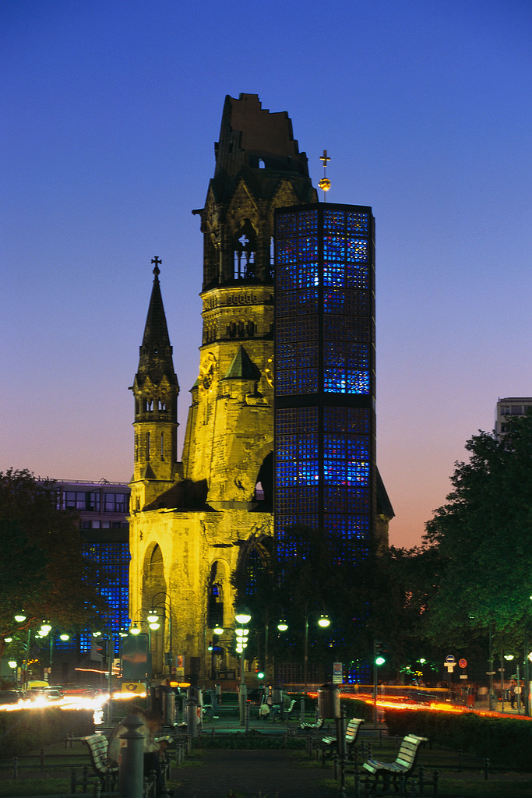
Kaiser-Wilhelm-
Gedächtniskirche

Slide 10
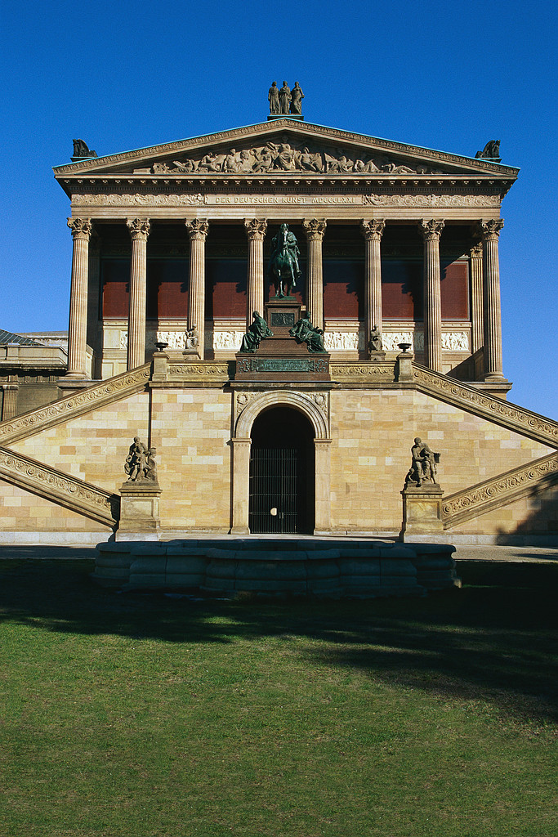
Pergamon
Museum

Slide 11
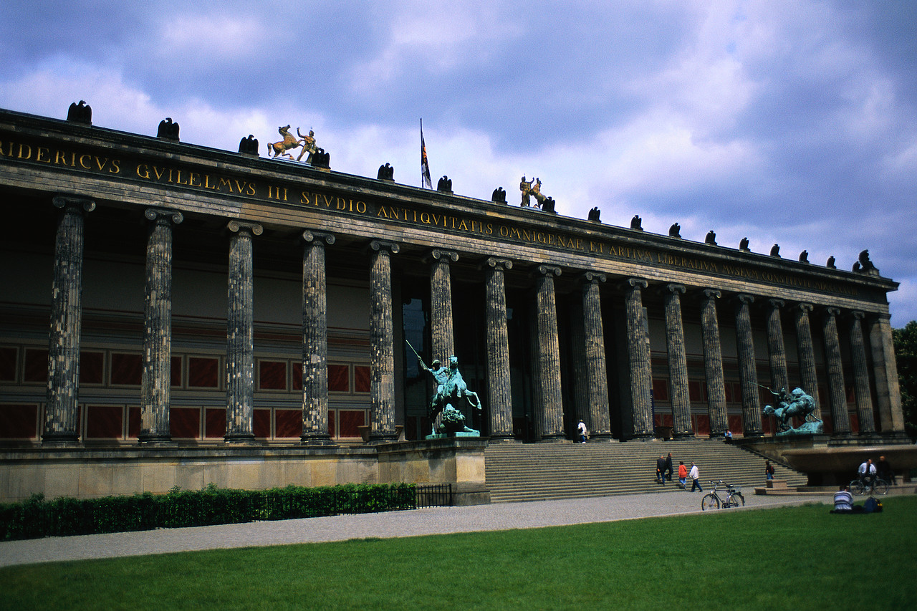
Altes Museum

Slide 12
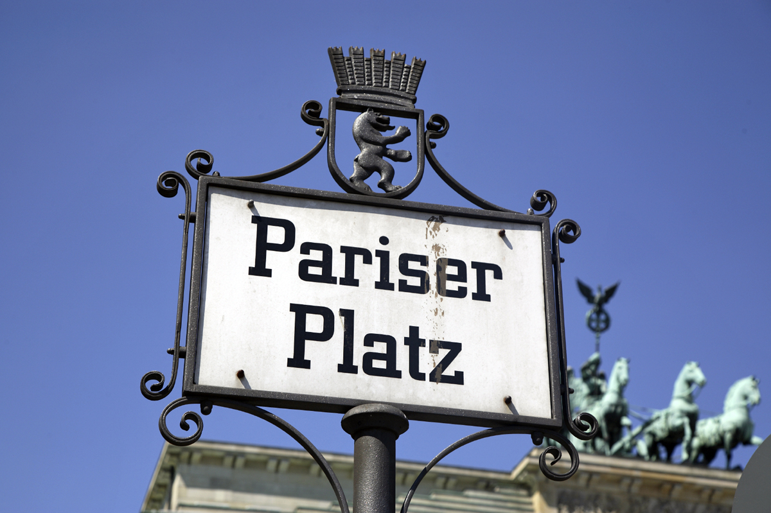

Slide 13
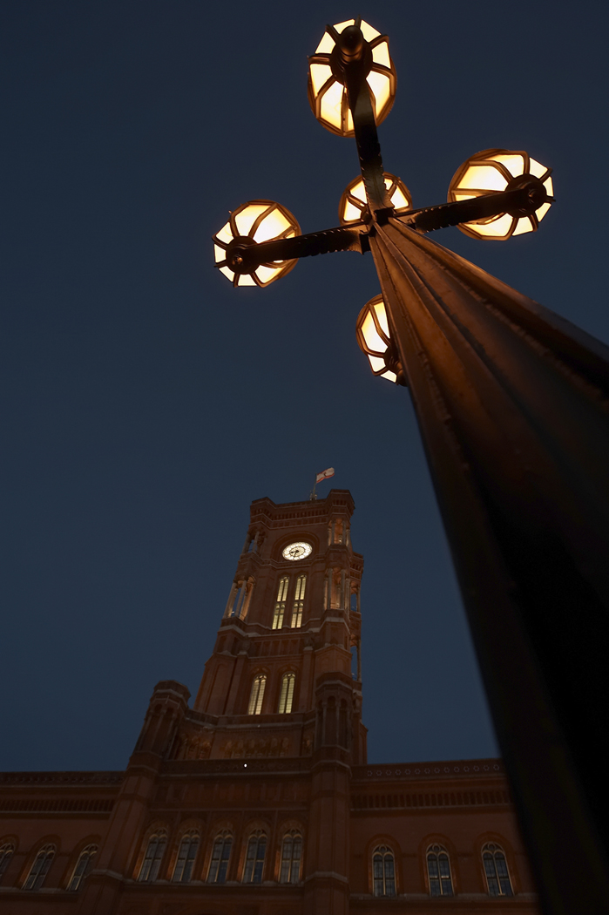
Alexanderplatz

Slide 14
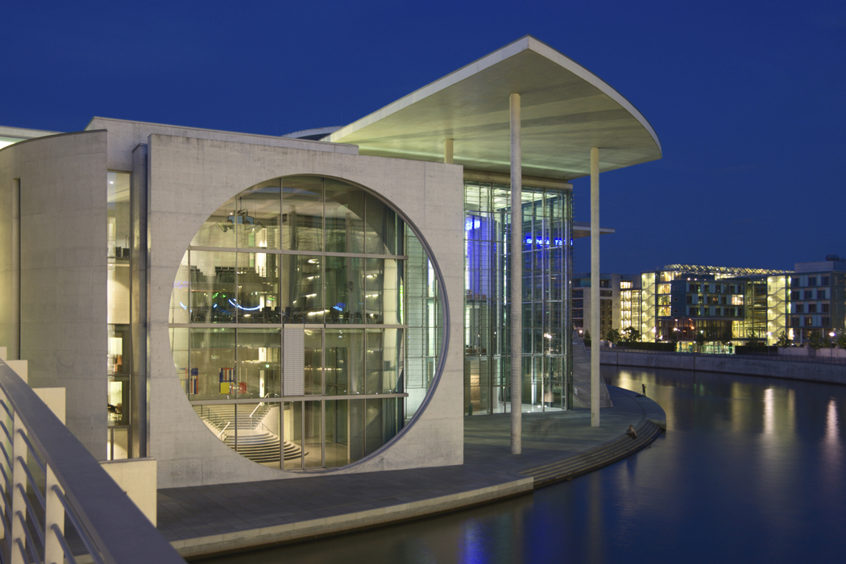
Moderne Architektur

Slide 15
Co patří k Berlínu ? Was gehört zu Belin?
JA
Nein
Wenzelssplatz
Mannhatan
Prater
Hofburg
Unter den Linden
Reichsteg
Eiffelturm
Fernsehturm
Siegessäule
Alexanderplatz

Slide 16
METODIKA:
Tématem hodiny je Berlín – vyprávění, co víme o Berlíně, kdo tam ev. byl.
Téma spojíme s procvičením gramatiky – používání časových předložek a neosobního podmětu man.
Nejprve si připomeneme gramatiku, prohlédneme obrázky z Berlína, doplníme znalostmi dětí ze zeměpisu – počet obyvatel, řeky, průmysl, významné památky.
V malém kvízu na obr. 15 si vyzkoušíme znalosti – děti určují, co do Berlína patří a co ne.
Ve skupinách si potom zahrajeme na cestovní kancelář . Děti připraví informaci pro účastníky zájezdu do Berlína – např. v pondělí v 10.00 hodin si můžeme prohlédnout Alexandrovo nám., atd. Ostatní se ptají co mohou vidět např. ve středu odpoledne.

Slide 17
Zdroje obrázků:
Kliparty Office www.Office.Microsoft.com

